Slide 1



DISEMINAREA PROIECTULUI ERASMUS+ AL LICEULUI TEORETIC „HENRI COANDĂ” BACĂU PENTRU ȘCOLI ACREDITATE
- COD DE ACREDITARE: 2022-1-RO01-KA120-SCH-000105409 -
NUMĂR PROIECT: 2024-1-RO01-KA121-SCH-000236230
Diseminare creată de elevii:
Avasiloaie Miruna
Dinu Ștefania
Ionescu Cezar
Jitaru Cristian
Rusu Maria

Slide 2
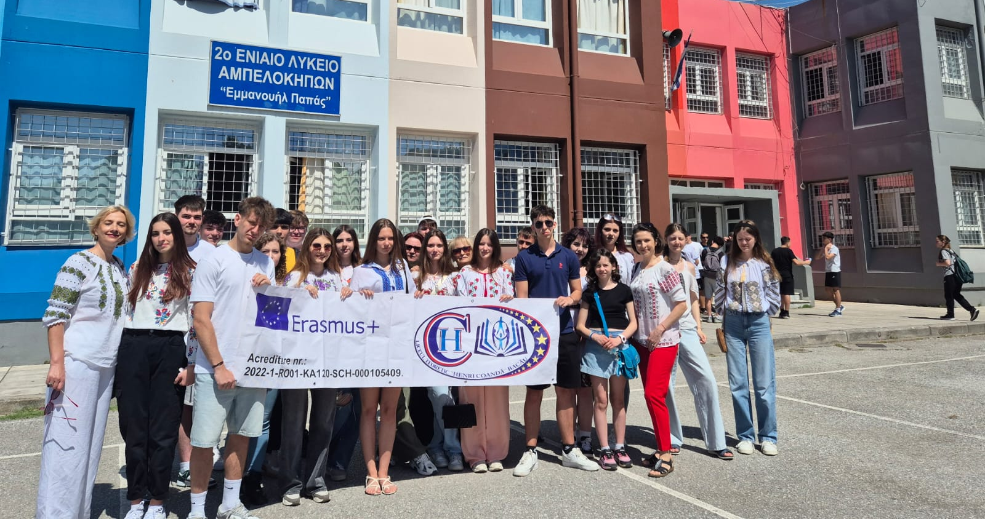
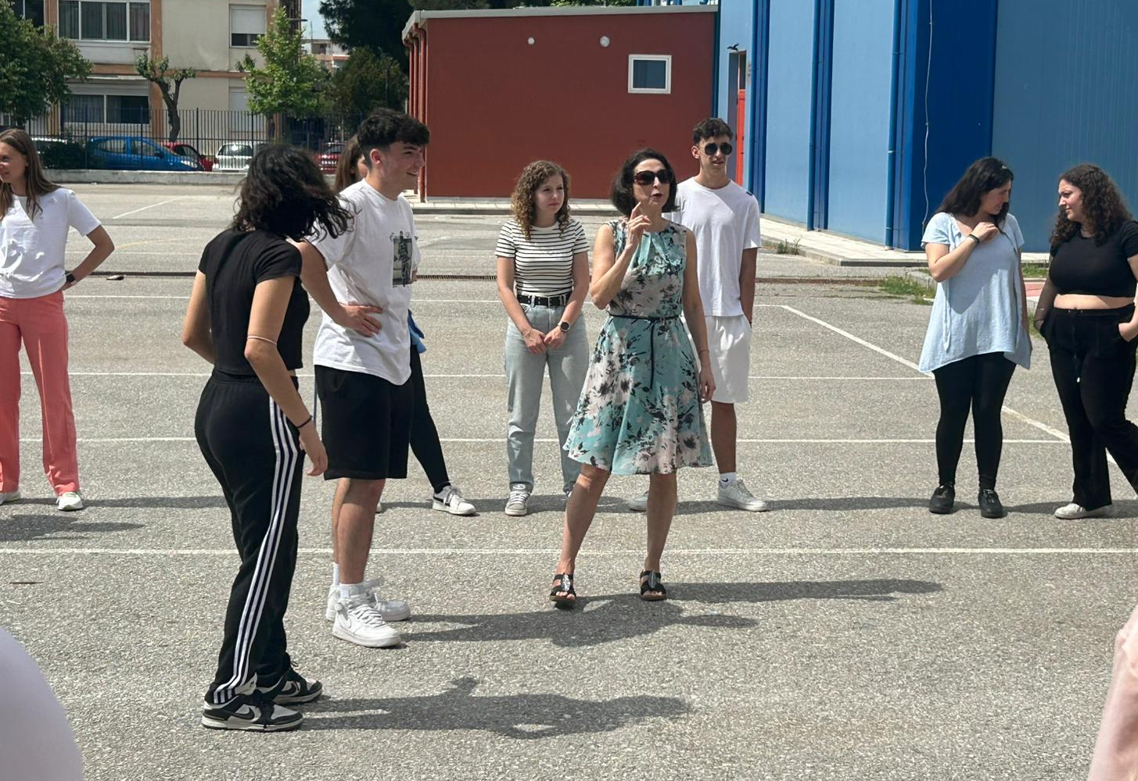
ERASMUS+ 2025
Schimb de experiențe culturale și educaționale
În doar câteva zile petrecute în frumoasa țară Grecia, am participat la o multitudine de activitați special preparate pentru a întări schimbul de experiențe cu elevii din “GENERAL LYCEUM OF AMPELOKIPI”.
In just a few days spent in the beautiful country of Greece, we participated in a multitude of activities specially prepared to strengthen the exchange of experiences with the students of the "GENERAL LYCEUM OF AMPELOKIPI".

Slide 3
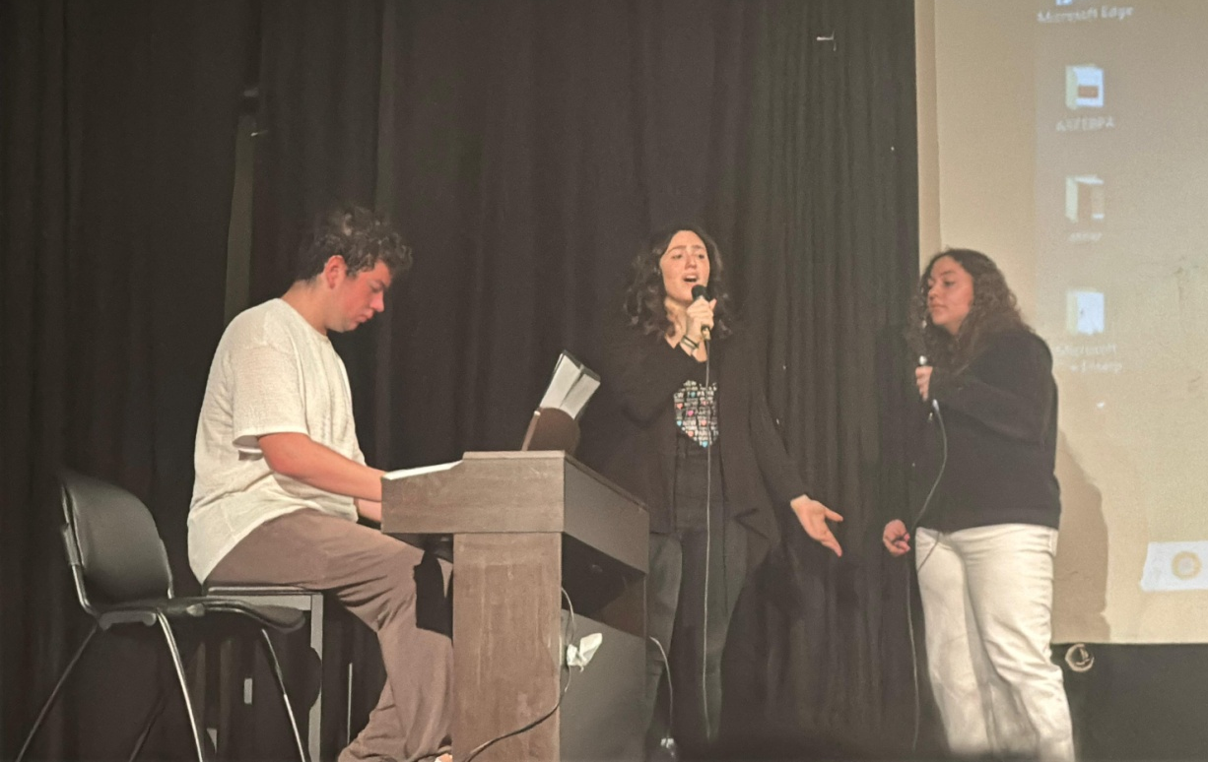
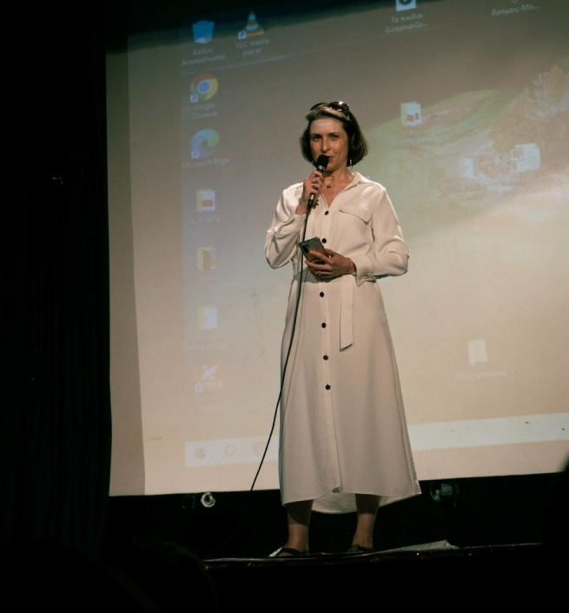
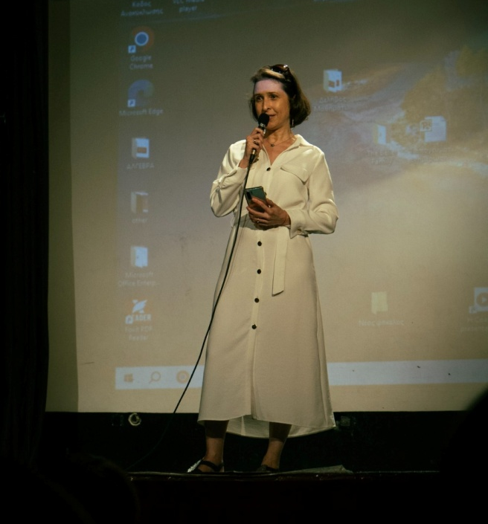
Primirea elevilor nostrii în Grecia
În prima zi petrecută împreună la școală, elevii greci ne-au întâmpinat cu gustări tradiționale și apoi au făcut un tur detaliat al liceului. Mai târziu, ne-am îndreptat spre Primărie, unde un spectacol muzical și un video introductiv al orașului ne aștepta.
On our first day together at school, the Greek students welcomed us with traditional snacks and then gave us a detailed tour of the high school. Later, we headed to the City Hall, where a musical performance and an introductory video of the city awaited us.

Slide 4
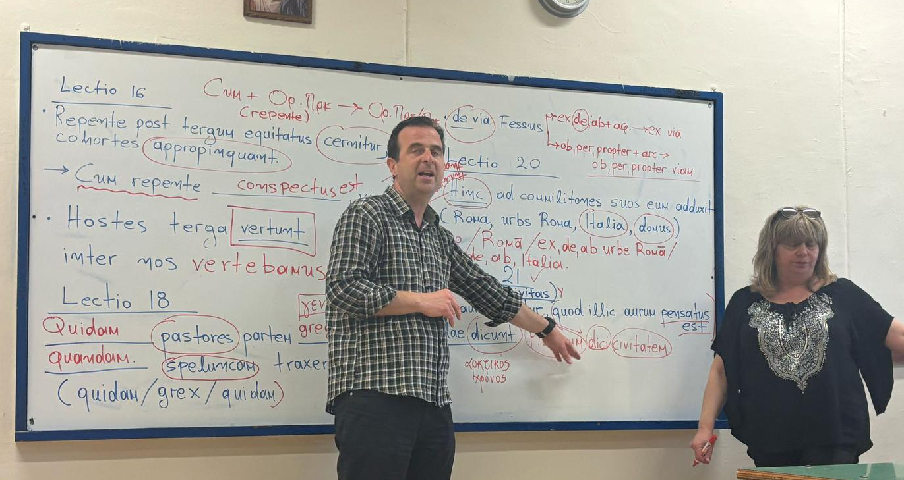
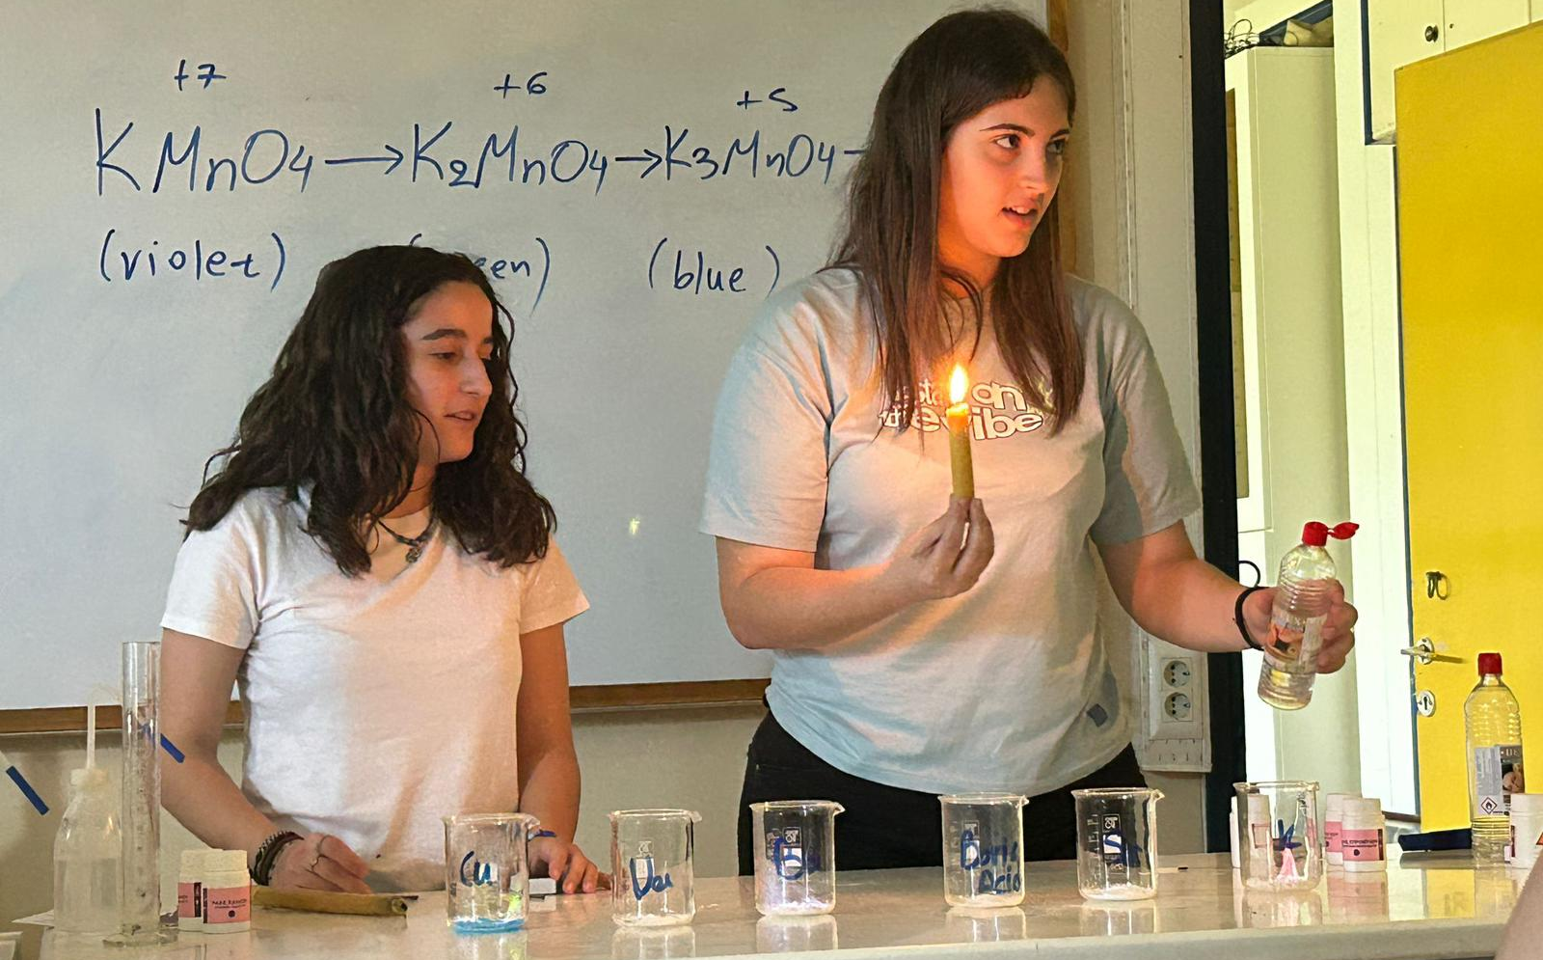
Orele desfășurate în cadrul programului
Atât profesorii cât și elevii au făct ca orele să fie interactive și pline de informații importante.
Both teachers and students made the classes interactive and full of important information.
Latin
Chemistry

Slide 5
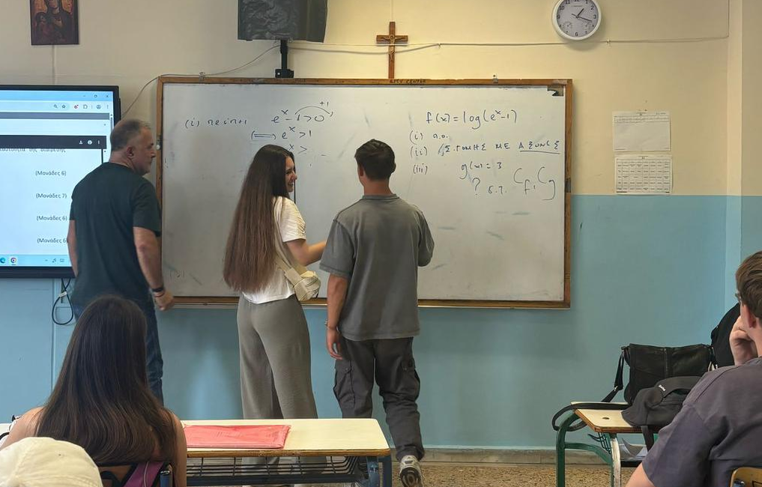
Math

Slide 6
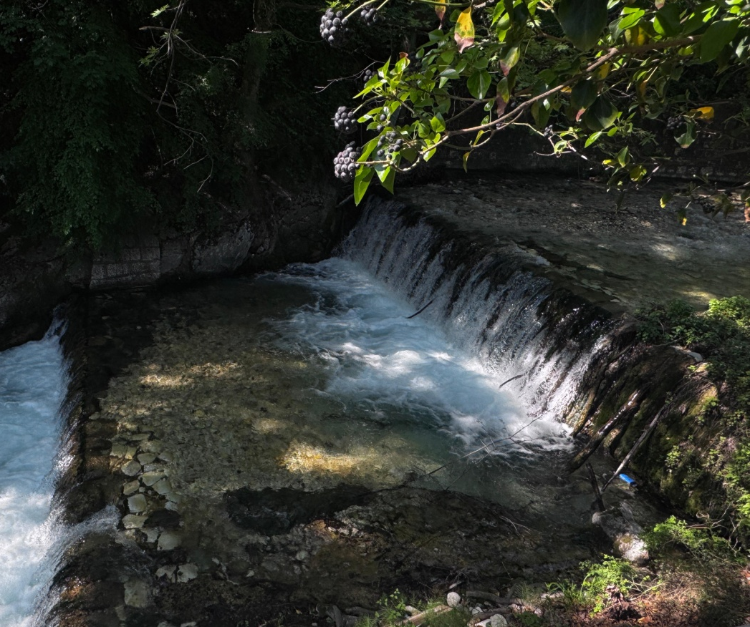
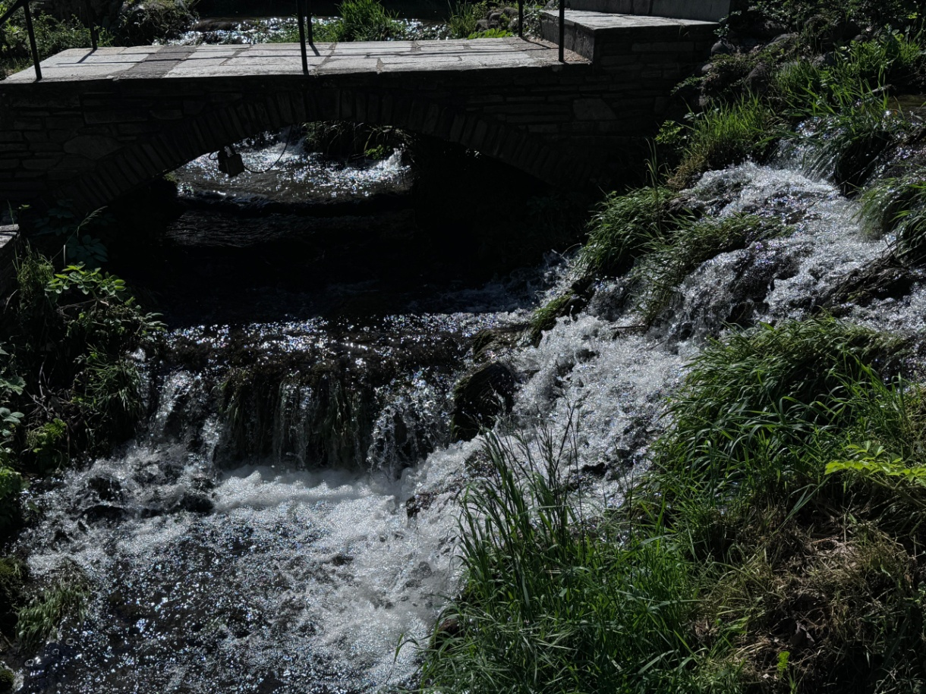
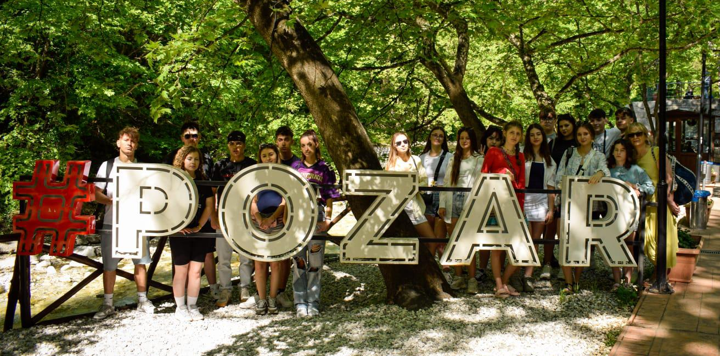
POZAR Thermal Baths Field Trip

Slide 7
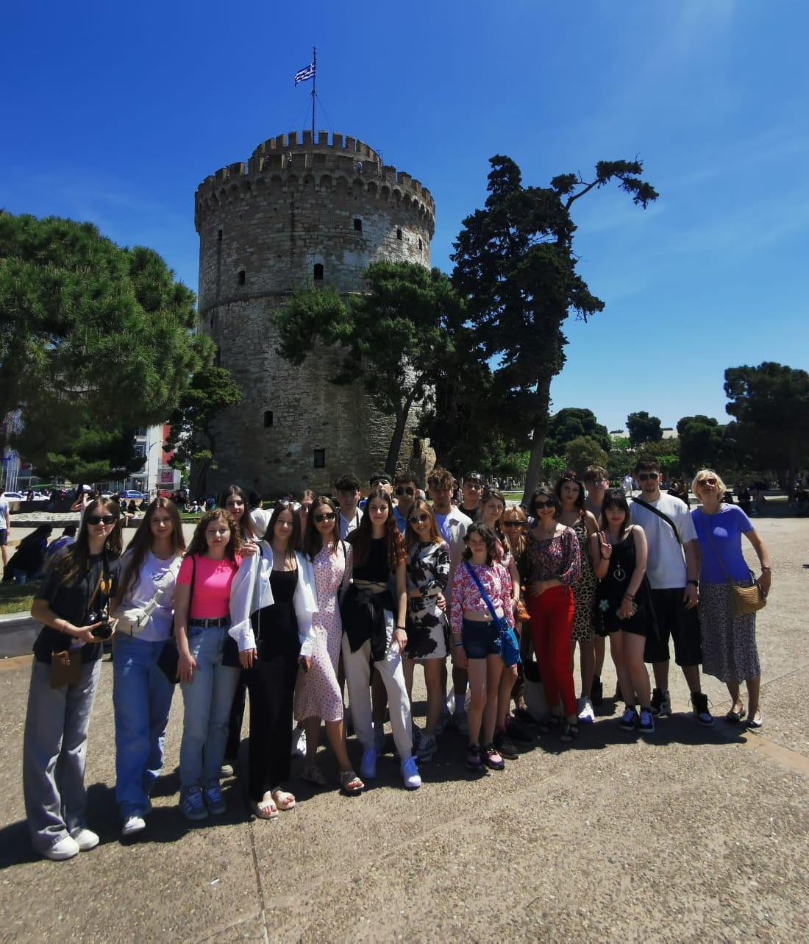
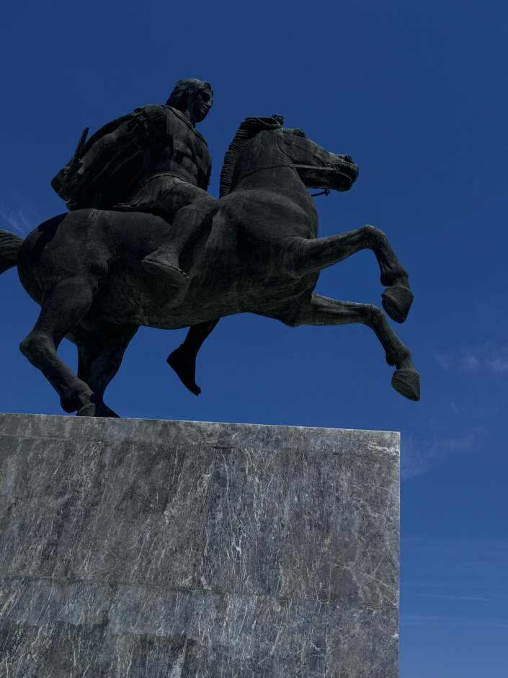
Alexander The Great Statue and The White Tower

Slide 8
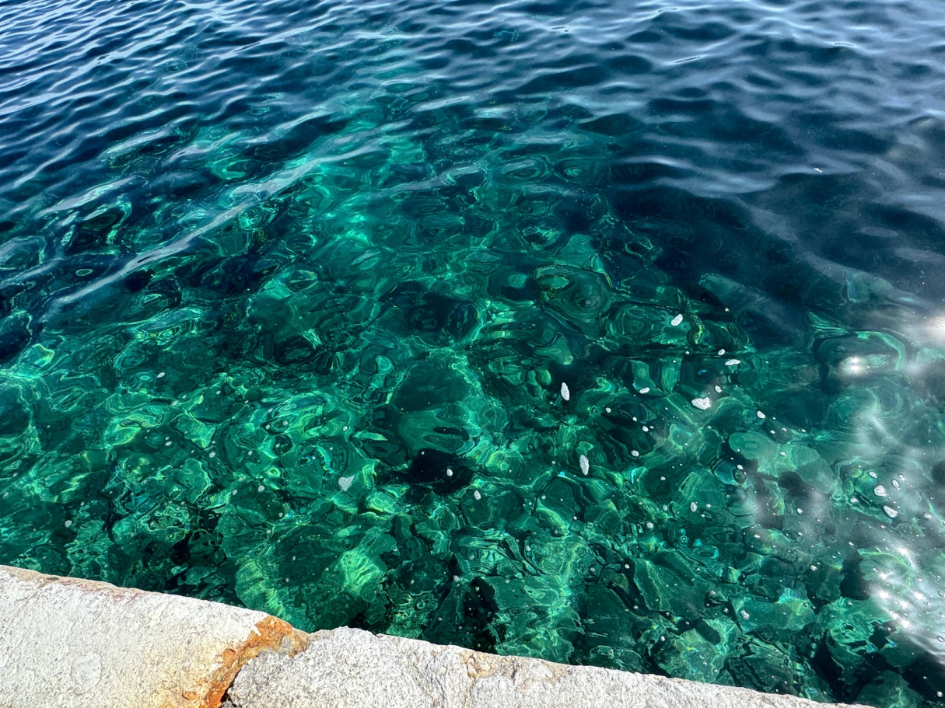
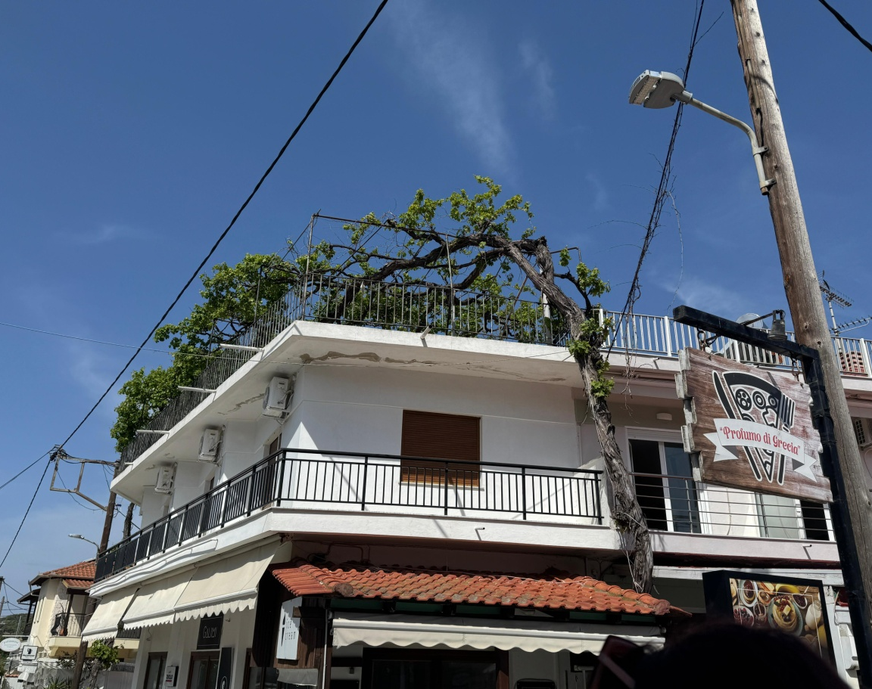
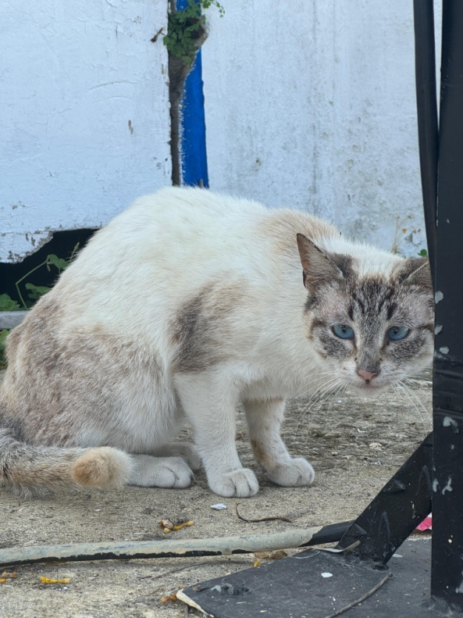
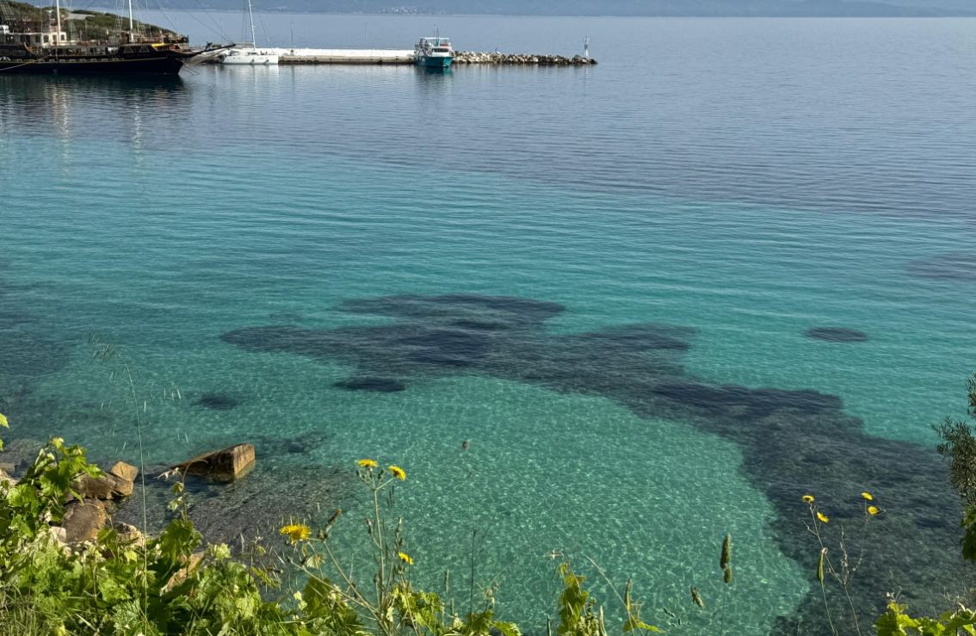
Banana Beach Cruise Trip

Slide 9
Miruna:
“Participarea la programul Erasmus în Salonic a fost una dintre cele mai frumoase experiențe din viața mea. Am descoperit o cultură bogată, oameni calzi și un oraș în care tradiția se îmbină armonios cu modernitatea.
De la sosire, am fost întâmpinați cu ospitalitate și deschidere de către elevii și profesorii liceului partener, iar integrarea noastră s-a făcut natural.
Am fost impresionată de cât de bine vorbeau engleză locuitorii orașului, ceea ce a facilitat comunicarea și adaptarea.
Mâncarea grecească a fost delicioasă, iar fiecare masă a fost o ocazie de a descoperi noi arome autentice.
Salonic ne-a oferit peisaje spectaculoase, un centru istoric vibrant și monumente încărcate de istorie și cultură.
Această experiență m-a ajutat să îmi dezvolt abilitățile de comunicare, să leg prietenii internaționale și să devin mai deschisă către diversitate. O recomand cu drag oricui are șansa să participe.”

Slide 10
Ștefania:
“Proiectul "Erasmus+"a fost fără îndoială cea mai benefica și frumoasa experienta pentru mine .
Pe plan personal, am devenit mai curajoasa. Dacă înainte eram timidă și îmi era teamă să vorbesc în fața altora, acum am mai multă încredere în mine. De asemenea, am învățat să mă descurc singură într-un loc străin, să iau decizii și să fiu atentă la cei din jur.
Cea mai frumoasă parte a fost că, deși eram diferiți, toți aveam ceva în comun: dorința de a învăța și de a ne simți bine împreună. Acest proiect m a făcut sa apreciez mai mult diversitatea, cultura și tradițiile .”

Slide 11
Cezar:
“Cât timp am stat în Salonic, am fost uimit de frumusețea locului, de ospitalitatea oamenilor și de cât de bine vorbeau engleza. Mâncarea a fost delicioasă, patiseriile excelente, iar atmosfera caldă și primitoare. Orașul e plin de istorie, tradiție și locuri de vizitat. M-a impresionat respectul și patriotismul localnicilor. Cu siguranță aș reveni!”

Slide 12
Cristian:
“Am avut o experiență minunată în Salonic, Grecia. Mi-a plăcut foarte mult mâncarea tradițională – gustoasă și plină de arome autentice. M-au impresionat structurile caselor, cu o arhitectură deosebită care reflectă istoria bogată a orașului; fiind pasionat de fotografie, am surprins aproape fiecare moment în imagini. Peisajele au fost superbe, fie că priveam spre mare, fie că exploram străzile pline de viață. Am circulat cu metroul, am vizitat muzee interesante și am simțit din plin farmecul local. Atmosfera caldă, oamenii prietenoși și îmbinarea perfectă între vechi și nou au făcut din această vacanță una de neuitat.”

Slide 13
Maria :
“Experiența din Salonic, Grecia, a fost una memorabilă și plină de învățăminte. Am avut ocazia să interacționez cu oameni calzi și primitori, să explorez un oraș vibrant și să descopăr o cultură diferită. Atmosfera generală a fost plăcută și m-a ajutat să mă simt rapid integrată. Am învățat lucruri noi, mi-am îmbunătățit abilitățile de comunicare și am creat amintiri frumoase. A fost o experiență care m-a îmbogățit personal și pe care o voi păstra mereu în suflet.”

